Slide 1
ANADOLU BİTKİLERİ
EXPO’ DA

Slide 2
Anadolu Bitkileri EXPO’ da
EXPO 2016 Antalya Ajansı - Ortaöğretim Kurumları
Arası Etnobotanik Yarışması
Liseli Gençler!
“EXPO 2016 Antalya Evrensel Botanik Sergisi” kapsamında düzenlenen “Anadolu Bitkileri EXPO’da” etnobotanik yarışmasına okulunuz adına katılabilir ve yaşadığınız yörede yetişen bitkilerin Antalya’da yapılacak olan “EXPO 2016 Antalya” da sergilenmesini sağlayabilirsiniz.
Başvuru Adresi: www…….com/anadolubitkileriexpoda

Slide 3
Anadolu Yarımadası özünde canlı bir bitki müzesi gibidir. Dünyadaki ekonomik bitki ve hayvan türlerinin de anavatanıdır. Bunların bir çoğu (% 30) geçmişte ve günümüzde ıslah edilerek insanlığın hizmetine sunulmuştur.
Bu şu demektedir: Bu gün Anadolu bu evcilleştirilmiş türlerin bir çoğunun yabani formlarını hâlâ yaşatmaya devam etmektedir. Gelecekte çok daha verimli ve hastalıklara dayanıklı ırkların elde edilmesi gelişmekte olan biyoteknolojiye gen kaynaklarının sağlanması Anadolu’ daki yabani formların korunmasına bağlıdır. Bu da yabani formların habitatlarının bilinmesi ve korunması ile mümkün olabilir.
Bu nedenlerle hem topraklarımızın hem de insanlığın ortak malı olan biyolojik zenginliğimizin korunması bu toprakların sahibi olarak bizlerin kaçınılmaz görevidir. Eğer bu bilinci kazanmaz ve gerekli önlemleri almazsak çok kısa zaman sonra ağır suçlamalarla karşı karşıya kalacağımız gibi, insanlığın ortak mirası kabul edilen canlı kaynaklarını koruyamama nedeniyle bu zenginlik hatta bu kara parçası üzerindeki haklarımız tartışmaya açılabilir.
Prof. Dr. Ali DEMİRSOY

Slide 4
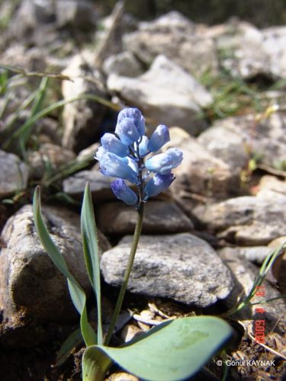
“ Anadolu Bitkileri EXPO da” Yarışmasının Düzenlenme Amaçları Nelerdir?
1.Anadolu coğrafyasında yetişen bitkilerin özelliklerini ve yerel isimlerini yaşlı kuşakların tecrübeye dayalı bilgilerinden yararlanarak derlemek,
2. Türkiye’nin sahip olduğu biyoçeşitlilik zenginliğinin yeni nesillere aktarılmasını sağlamak,
3. Öğrencilerin, sivil toplum kuruluşlarının endemik türler ve biyolojik çeşitliliğin korunmasına yönelik çalışmalarına katılımlarını teşvik etmek,
Hyacinthella lineata

Slide 5
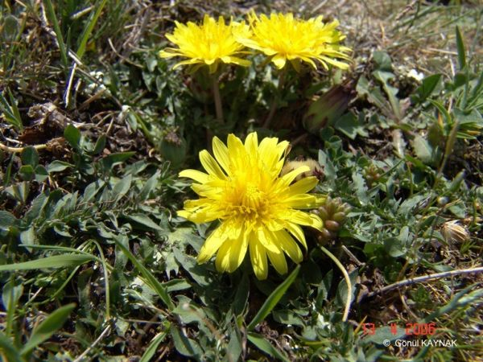
4. Kırsal kesimde yaşayan insanlarda, sahip oldukları biyolojik değerlerin önemli olduğu, korunması ve sahip çıkılması gerektiği farkındalığını yaratmak,
5. Öğrencilerde girişimcilik ve bireysel yaratıcılığın gelişimine katkıda bulunmak,
6. Öğrencilerin bilimsel çalışma ve araştırma yöntemlerini kullanmalarını sağlayarak bilime bakış açılarının olumlu yönde gelişmesini desteklemek,
7. Genç ve yaşlı kuşaklar arasındaki iletişimin geliştirilmesine katkıda bulunmak,
8. Genç kuşakların, yaşadıkları coğrafyadaki biyolojik değerlerin farkına varmalarını sağlamak.
Taraxacum_turcicum

Slide 6
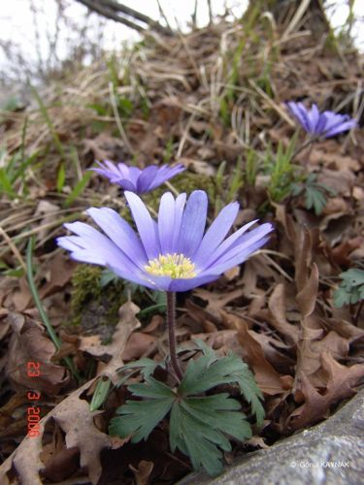
“Anadolu Bitkileri EXPO’ da “ Etnobotanik Yarışmasının Konusu Nedir?
Yarışmanın konusu “Anadolu coğrafyasında yetişen, yüzyıllardır yararlanılan bitki çeşitleri zararlı oldukları bilinen bitki çeşitleri ve soğanlı bitki çeşitleri ile ilgili kırsal kesimde yaşayan yaşlı kuşakların sahip oldukları tecrübeye dayalı bilgilerin derlenmesidir.”
Anemone blanda

Slide 7
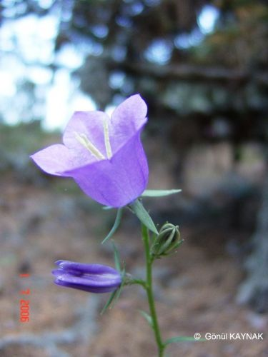
Yarışmaya Katılma Koşulları
1.Yarışmaya Türkiye genelindeki tüm liselerin 9, 10 ve 11. sınıflarında okuyan öğrenciler katılacaktır.
2. Her lise yarışmaya yalnız bir öğrenci ile katılacaktır.
3.Yarışmaya katılacak öğrenci yarışma ile ilgili çalışmalarını mutlaka bir danışman öğretmen ile yapacaktır.
4.Öğrenciler yarışmaya yalnız kendi yörelerindeki bitki örnekleri ile katılacaktır.
Campanula persicifolia

Slide 8
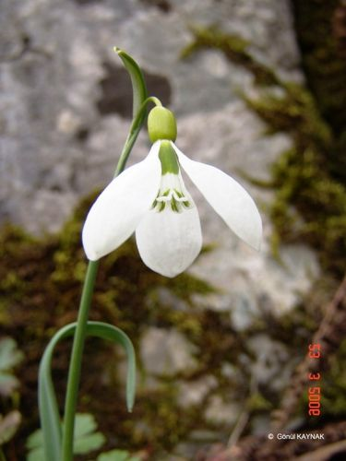
Yarışmaya Nasıl Katılacaksınız?
Yaşamakta olduğunuz yörede yararlanılan bitkileri, bu bitkilerin kullanılır duruma getirilmesi sürecini ve hangi bitkilerin zararlı olduklarını öğrenmek ister misiniz?
Yanıtınız “evet” ise ve bu konuda bilinenlere katkıda bulunmak isterseniz ilkbahar, yaz, sonbahar ve kış boyunca yörenizde yetişen, yüzyıllardır yararlanılan veya zararlı oldukları bilinen bitki örnekleri ile ilgili derleyeceğiniz bilgileri ve bu bitkilerin kurutulmuş örnekleri ile fotoğraflarını Antalya’ ya posta veya kargo ile göndermeniz yeterli olacaktır.
Galanthus plicatus

Slide 9
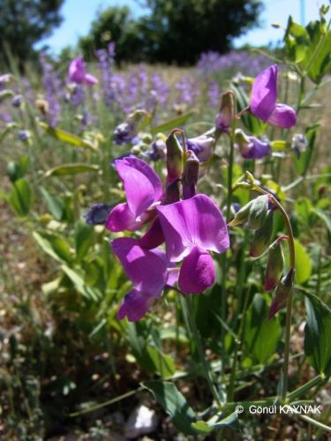
Hangi Bitkilerle Katılmalısınız?
Yaşadığınız yörede yetişen ve özellikleri aşağıda belirtilen bitki çeşitleri ile ilgili bilgileri derlemelisiniz.
Çeşitli amaçlarla yararlanılan bitki çeşitleri (Beslenme, yün boyama ve hastalık tedavisinde; mutfak eşyası, inşaat malzemesi, oyuncak malzemesi üretiminde; örme işlerinde, halat yapımında, oyunlarda, bazı inanışlar gereği çeşitli törenlerde vs.) ,
Zehirli oldukları bilinen bitki çeşitleri,
Soğanlı bitki çeşitleri.
Lathyrus_undulatus

Slide 10
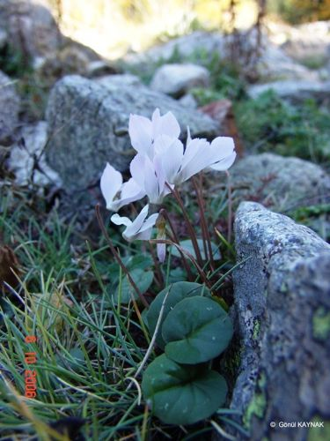
Çalışmaya Nasıl Başlamalısınız?
İlk olarak yarışmanın bütün aşamalarında size rehberlik edebilecek okulunuzdaki biyoloji öğretmenlerinden biriyle çalışmaya başlamalısınız.
Yarışmaya katılmaya karar verdiğinizde yörenizdeki bitkiler hakkında size bilgi aktarabilecek, tercihen bu bitkileri bizzat kullanmış kişileri bulmalısınız. Bu yarışma tamamen insanların tecrübeye dayalı bilgilerini derlemeyi amaçladığından toplayacağınız bitkilerle ilgili bilgileri verecek kişiler kendi yörenizden olmalıdır.
Cylamen cilicicum

Slide 11
Size bitkiler hakkında bilgi aktarabilecek kişi veya kişilerle görüşerek yörenizde çeşitli amaçlarla yararlanılan bitkilerden, soğanlı bitkilerden ve zehirli oldukları bilinen bitkilerden hangilerinin doğada bulunabileceklerini belirlemeye çalışınız.
Ayrıca bu bitki çeşitlerinin hangi mevsimlerde geliştiğini, yaprak ve çiçeklerini hangi zamanlarda oluşturduklarını öğrenerek not alınız. Aldığınız notlar hangi bitki çeşitlerini hangi zaman aralıklarında, nereden temin edeceğiniz konusunda plan yapmanıza yardımcı olacaktır.
Hangi hastalığa hangi bitkiler iyi gelir, hangi bitkilerden hangi süs eşyası yapılır?” sorusundan değil, “Yöremizde hangi bitkileri hangi amaçlarla kullanıyoruz, ayrıca yöremizde zehirli ve soğanlı bitkiler var mı?“ sorusundan yola çıkarak hazırlık yapmalısınız.
Toplayacağınız bitki çeşitlerinin özellikleri ve yararlanma şekilleri ile ilgili bilgileri (Yarışma Bilgi Formunda istenen bilgiler olmalıdır.) bir deftere not alınız. Aynı bitki hakkında değişik bilgiler olabileceğini düşünerek farklı kişilerle de görüşünüz. Özellikle kullanılma amacı ve kullanım şekline ait bölümlerde size bilgi veren kişilerin kullandığı sözcükleri değiştirmeden yazmaya özen gösteriniz.

Slide 12
“ Hangi hastalığa hangi bitkiler iyi gelir, hangi bitkilerden hangi süs eşyası yapılır?” sorusundan değil, “Yöremizde hangi bitkileri hangi amaçlarla kullanıyoruz, ayrıca yöremizde zehirli ve soğanlı bitkiler var mı?“ sorusundan yola çıkarak hazırlık yapmalısınız.
Toplayacağınız bitki çeşitlerinin özellikleri ve yararlanma şekilleri ile ilgili bilgileri (Yarışma Bilgi Formunda istenen bilgiler olmalıdır.) bir deftere not alınız. Aynı bitki hakkında değişik bilgiler olabileceğini düşünerek farklı kişilerle de görüşünüz. Özellikle kullanılma amacı ve kullanım şekline ait bölümlerde size bilgi veren kişilerin kullandığı sözcükleri değiştirmeden yazmaya özen gösteriniz.

Slide 13
Bitki Örneklerini Nasıl Toplamalısınız?
Bitkiler toplanırken bitkilere ait yapıların (dal, yaprak, gövde, çiçek gibi) kesilmesi, sökülmesi, taşınması ve korunması için kısa saplı kazma, bahçe bıçağı veya budama makası, bahçıvan eldiveni, gazete kâğıtları, naylon poşet gibi malzemelerle birlikte bitkilerin kurutulacak kısımlarının fotoğraflarını çekmek üzere kamera, yoksa cep telefonu bulundurulmalıdır.
Bitki örnekleri yağışsız ve güneşli havada toplanmalıdır. Çünkü uygun olmayan hava koşullarında toplanan bitki örneklerinin korunması güçtür.

Slide 14
Bitki örneklerinin kurutulması sırasında bozulmalar oluşabilir. Bu sorun aynı bitki örneğinden birkaç tane kurutularak içlerinden en iyi olanının seçilmesi ile çözülebilir. Bu nedenle aynı bitkinin kurutulacak kısımlarından birden fazla toplanması yararlı olur.
Toplanacak bitkilerin toprak altı kısmında bulunabilecek çamur ve tozlar temizlenmeli ve bitkiler daha sonra kurutulmalıdır. Bu işlem yapılırken gerekmedikçe su kullanılmamalıdır.
Toplanan bitki örneklerinde hastalık veya böceklerin sebebiyet olduğu bozulmalar olmamalıdır.
Bitkiler, bitkilerle ilgili bilgileri aktaracak kaynak kişi veya kişilerle birlikte çiçekli oldukları dönemlerde toplanmalıdır.

Slide 15
Topladığınız Bitki Örneklerini Nasıl Kurutmalısınız?
Toplanacak bitki örneklerinin tanımlanabilmesi yani bilimsel adlarının saptanabilmesi, kurallara uygun şekilde kurutulmuş olmalarına bağlıdır. Bitki örneklerinin değerlendirmeye alınabilmesi için aşağıdaki kurallara uyulması gerekir:
1. Kurutacağınız bitki örneği, çalı veya ağaç grubundan ise yapraklı ve çiçekli bir dal; otsu bitki grubundan ise yapraklı ve çiçekli bir otsu gövde parçası şeklinde olmalıdır. Bitkinin sadece yaprakları, sadece çiçekleri veya sadece meyveleri yeterli değildir. Tek bir yaprak, tek bir çiçek ya da tek bir kök değerlendirmeye alınmayacaktır. Bitkiler olabildiğince tam olarak (kök, yaprak, çiçek) ve birbirinden ayrılmadan aynı gazete kâğıdı arasında kurutulmalıdır.

Slide 16
2. Kurutma işleminde bitki örneği (yapraklı ve çiçekli bir dal veya yapraklı ve çiçekli otsu bir gövde parçası) bütün olarak gazete kâğıtlarının arasına koyularak kurutulmalıdır .
Kurutma işlemleri sırasında bitkilerin karıştırılmasını önlemek için Yarışma Başvuru Formundaki(YBF) bitki örneği numarası bitkilerin aralarına koyuldukları gazetelerin kenarlarına yazılmalıdır. Su emmeyen parlak dergi sayfaları kurutma işleminde kullanılmamalıdır.
Bitki örneğinin boyutları gazete kâğıtlarının arasına sığmayacak büyüklükte ise bitki örneği, V, W, M, N veya U harfleri şeklinde kıvrılarak konabilir.
Bitki örnekleri gazete kâğıtları arasına yerleştirilirken yaprak ve çiçeklerin üst üste gelmemelerine dikkat edilmelidir. Aksi takdirde üst üste gelen kısımların kurutulması zorlaşır ve küflenme oluşabilir. Bu nedenle bitki örnekleri elle düzeltilmelidir. Bitki örnekleri kuruduktan sonra kırılgan hâle geleceğinden elle düzeltme işlemi kurutma sürecinin başında yapılmalıdır.

Slide 17
3. Her biri ikiye katlanmış gazete kâğıtlarının arasına yerleştirilen bitki örneklerinin sayısı 20’ye ulaştığında en üste bir mukavva koyulmalı veya Görsel 2-3’ te gösterildiği gibi bitkiler tahta bir çerçeve içine yerleştirilerek kalın iki ip veya iki pantolon kemeri arasında sıkılıp kurutma presi hazırlanmalıdır. Tahta çerçevenin Görsel 3’teki gibi olması, bitki örneklerindeki suyun buharlaşmasını kolaylaştırması bakımından tercih edilebilir. Ancak delikli bir mukavva veya benzeri malzemeler de aynı işi görebilir.
4. Belirli sayıdaki bitki örneğini içeren kurutma presi (Görsel 4), hava geçişine izin verecek şekilde, dik olarak ve olabildiğince sıcak, havadar, kuru bir ortama (balkon, çardak altı, kuru ve rüzgârlı yerler vs.) yerleştirilmelidir. Soğuk hava aşağıda olacağından kurutma preslerinin yerle teması kesilmeli ve kurutma presleri bir iple asılarak kurutma işlemi iki hafta devam ettirilmelidir. Kurutma sürecinde, ıslanan gazete kâğıtları günde en az bir kere kurutma presi açılarak yenilenmelidir. Bu işlem yapılırken bitki örnek numarasının gazete kâğıdının köşesine her seferinde yeniden yazılması unutulmamalıdır.

Slide 18
5. Kurutma işleminin bitip bitmediği, bitki örneğinin kuru ve sert olması ve kaldırıldığında eğilip bükülmemesiyle anlaşılabilir. Etli meyve veya etli yapraklar içeren bitki örneklerinin kurutulması çok daha uzun sürer. Bu tür bitki örneklerini küflenmeleri önlemek için etli kısımlarından boyuna keserek gazete kâğıtları arasında kurutmak gerekir. İyi kurutulmamış bitki örneklerinin kolay küfleneceği, bunun da tanımlanmalarını olanaksız hâle getireceği hatta diğer örnekleri de küflendireceği unutulmamalıdır. Soğanlı bitkilerin kurutulması ise güneş altında ve rüzgârlı bir yere asılarak yapılmalı ve yalnız soğan kısmı kurutulmalıdır.
Topladığınız bitkilerin meyve ve tohumları diğer kısımlarından (yaprak, çiçek gibi) farklı zamanlarda gelişecektir. Bu kısımlar ise geliştikleri zaman içinde toplanarak kurutulmalı ve kurutma işlemi bittikten sonra ait oldukları bitki örnekleri ile aynı gazete kâğıdı arasına koyulmalıdır.

Slide 19
6. Kurutulan bitkilerin değerlendirilmesi için Görsel 5- 6 ve 7’ de gösterilen nitelikte olması gerekir. Bitki örnekleri, üzerlerine koyuldukları kâğıtlara yapıştırılmamalı ve Görsel 8’ deki gibi dolap veya benzeri ortamlarda gönderme tarihine kadar kurallara uygun şekilde korunmalıdır.
7. Bitkilerin doğadaki fotoğraflarının çekilmesinin yanı sıra yapılan çalışmaların da videoya kaydedilmesi unutulmamalıdır. Fotoğraflar, bitkilerin yaprak, çiçek ve gövdesini hem ayrı ayrı hem de hepsini birden kapsayacak şekilde olmalıdır. Bunun yanı sıra bitkilerin yetiştiği ortamların (habitatın) fotoğrafları da çekilmelidir.
Video kayıtları ise çalışmalarınızın her aşamasını (bitkileri toplama, kurutma preslerini hazırlama, kaynak kişilerle bitkiler hakkında görüşmeler yapma vs.) kapsamalıdır. Bitkilerle ilgili çekilen fotoğraflar jüri tarafından bitkilerin değerlendirilmesi sırasında kullanılacaktır. Videolar ise yarışma sonucunda düzenlenecek ödül töreninin sunumunda kullanılacaktır.

Slide 20
Kurutulmuş Bitki Örneklerini Nasıl Göndermelisiniz?
Kuruttuğunuz her bir bitki örneğiyle ilgili bilgileri kaydettiğiniz “ Yarışma Bilgi Form”larının (YBF) birer çıktısını alınız.
Kurutulmuş her bitki örneğini YBF’de numarası yazılı olan çıktısı üzerine, bükülüp kırılması önlenecek şekilde yerleştirerek gazete kâğıtlarının arasına koyunuz. Bitkinin yöredeki adı, kullanım amaçları vs. bu numaralara bakılarak değerlendirileceğinden bu konuya özen gösterilmelidir. Bitki örneklerinin hepsi aynı şekilde üst üste yerleştirildikten sonra en üste öğrenci, öğretmen ve kaynak kişilerle ilgili YBF çıktıları koyulmalıdır. Daha sonra gazete kâğıtlarının alt ve üst kısmına destek oluşturması amacıyla biraz daha büyük boyutta mukavva koyularak bağlanıp paketlenmelidir. Paketleme işleminde hava almayan naylon ambalajlar kullanılmamalıdır.

Slide 21
Paketlenen bitki örneklerinin 21-30 Eylül 2015 tarihleri arasında aşağıda belirtilen adrese kargo veya PTT aracılığıyla gönderilmesi gerekmektedir. (PTT’ nin koli kutularının kullanılması durumunda ayrıca mukavva koyulmasına gerek yoktur.). Bu tarihlerden önce veya sonra gönderilecek bitki örnekleri değerlendirmeye alınmayacaktır. Taşınma sırasında bitkilerde oluşabilecek zararların en aza indirilmesi bakımından paketlerinizin “kırılacak eşya” uyarısı ile taşınması tercih edilmelidir.
Bitki örneklerin gönderileceği adres: Özel Bilfen Antalya Anadolu ve Fen Lisesi, Çağlayan mahallesi, 2030. Sokak, Numara 38, Posta kodu: 07230 Muratpaşa / Antalya

Slide 22
Yarışma Bilgi Form’larını (YBF) Nasıl Doldurulmalısınız?
Yarışma bilgi formu iki bölümden oluşmaktadır:
1. bölümde; öğrenci, danışman öğretmen ve kaynak kişi veya kişilerle ilgili bilgiler yer almaktadır.
2. bölümde; kurutulacak bitki örnekleri ile ilgili bilgiler yer almaktadır.
Çalışmalarınızla ilgili bilgileri önce defterinize yazıp daha sonra WEB sayfasına yüklemeniz işinizi kolaylaştırabilir.

Slide 23
YARIŞMA BİLGİ FORMU (YBF – 1. BÖLÜM)
Yarışmaya Katılan Öğrencinin:
Adı ve soyadı, okul numarası ve elektronik posta adresi bu bölüme eksiksiz olarak yazılmalıdır.
Bu kısım bir kez doldurulacaktır.
ÖĞRENCİNİN:
ADI VE SOYADI | Selen ALAÇAM
SINIFI / OKUL NUMARASI | 11 - 495
ELEKTRONİK POSTA ADRESİ | Haydarpaşa Lisesi

Slide 24
Danışman öğretmen:
Danışman öğretmen, yarışmaya katılan öğrenciye çalışmaları boyunca rehberlik eden öğretmendir. Danışman öğretmenle ilgili bilgiler bu bölüme yazılacaktır. Bu kısım bir kez doldurulacaktır.
DANIŞMAN ÖĞRETMENİN:
ADI VE SOYADI | Sende MERT
BRANŞI | Biyoloji
İLETİŞİM BİLGİLERİ:
ELEKTRONİK POSTA ADRESİ | sende.mert@hotmail.com
TELEFON NUMARASI | 0542 262 66 20

Slide 25
Kaynak Kişi: Kaynak kişi, bitkilerle ilgili bilgileri veren kişi veya kişilerdir. Bitki örneklerinin tümü için aynı kişinin bilgilerinden yararlanıldıysa bu kısmın bir kez doldurulması yeterli olacaktır. Eğer farklı kişilerden bilgiler derlendiyse her biri için ayrı bir form doldurulmalıdır. Kaynak kişilerin hangi bitki çeşitleri hakkında bilgi verdiği mutlaka belirtilmelidir.
KAYNAK KİŞİNİN:
KAYNAK KİŞİ NO | 1
ADI VE SOYADI | Ahmet Erdoğan
YAŞI | 65
YAŞADIĞI YER: İL/İLÇE/KÖY | Kars – Sarıkamış - Sırbasan
HAKKINDA BİLGİ VERDİĞİ BİTKİ ÖRNEK NUMARALARI | 1, 5, 7….

Slide 26
2. Bölüm
Bitki örneğinin: - Bitki örnek numarası: Bitki örneğine kurutma aşamasında verilen numaradır. Toplanan her bitki çeşidine ayrı bir numara verilmeli ve ayrı bir YBF (2. BÖLÜM) doldurmalıdır.
- Yöresel ismi/isimleri: Bitkinin “yöresel ismi” “kullanıldığı yörede bitkiye verilen isim” demektir. Bazen bitkinin ismi ile kullanılan kısmının ismi farklı olabilir. Bu durumda her iki isim de belirtilmelidir.
Bitki örneğinin toplandığı tarihi: Bitki örneklerinin doğadan toplandığı tarihler yazılmalıdır.
Bitki örneğinin yetiştiği yer: Bitki örneğinin yetiştiği il, ilçe, köy yazıldıktan sonra yöre hakkında ayrıntılı bilgi verilmelidir. Örneğin: X yaylasında, Y vadisinde, Z ırmağının kenarında gibi olmalıdır. Hangi yöreden geldiği belli olmayan semt pazarı kaynaklı örnekler değerlendirmeye alınmayacaktır.

Slide 27
BİTKİ ÖRNEĞİNİN:
NUMARASI
YÖRESEL İSMİ VEYA İSİMLERİ
BİTKİ ÖRNEĞİNİN TOPLANDIĞI TARİHLER
BİTKİ ÖRNEĞİNİN YETİŞTİĞİ YER:
İl
İlçe
Köy
Yöre
BİTKİ ÖRNEĞİNİN KULLANIM AMACI

Slide 28
BİTKİ ÖRNEĞİNİN YARARLANILAN KISIMLARI:
Kök
Gövde
Yaprak
Çiçek
Meyve
Toprak Üstü Kısımları
Tüm Bitki
BİTKİ ÖRNEĞİNDEN YARARLANILMA ŞEKLİ:
Kuru
Taze

Slide 29
BİTKİ ÖRNEĞİNİN KULLANIM ŞEKLİ
BİTKİ HAKKINDA BİLGİ VEREN KAYNAK KİŞİNİN İSMİ / İSİMLERİ
BİTKİ ÖRNEĞİ İLE İLGİLİ YAYIN:
Yazarı
Başlığı
Dergi /Kitap
Yayımlandığı Yıl
BİTKİ ÖRNEĞİ İLE İLGİLİ EK BİLGİLER

Slide 30
Bitki örneğinin kullanım amacı: Bitki veya bitkinin herhangi bir kısmı, o yörede hangi amaç veya amaçlarla (Beslenme, yün boyama ve hastalık tedavisinde; mutfak eşyası, inşaat malzemesi, oyuncak malzemesi üretiminde; örme işlerinde, halat yapımında, oyunlarda, bazı inanışlar gereği çeşitli törenlerde vs.) kullanılıyorsa belirtilmelidir.
Bitki örneğinin yararlanılan kısımları: Bitkilerin yararlanılan kısımları (bitkinin tümü, toprak üstü kısımları veya kök, gövde, dal, yaprak, çiçek, meyve, tohum gibi) farklı olabilir. Bitkinin hangi kısım ya da kısımları kullanılıyorsa muhakkak belirtilmelidir.
Bitki örneğinden yararlanma şekli: Bitkiler taze olarak veya kurutulduktan sonra (X) kullanılıyorsa ayrı ayrı belirtilmeli, her iki şekilde de kullanılıyorsa her iki kutucuğa da işaret koyulmalıdır.

Slide 31
Bitki örneğinin kullanım şekli:
Bu bölüme bitki örneğinin kullanıma uygun hâle nasıl getirildiği yazılmalıdır. Örneğin: “Bir avuç ıhlamur çiçeği (Miktar muhakkak belirtilmelidir.), bir cezve dolusu kaynar suya koyulur, 5 dakika bekletildikten sonra süzülür ve soğuk algınlığında sabah akşam içilir.” gibi olmalıdır. Gıda ve tedavi amaçları dışında kullanılan bitkilerin nasıl kullanıldıkları da ayrıntılı olarak belirtilmelidir. Örneğin: “ A çeşidi kabağın içi boşaltılıp kurutulduktan ve şu işlemler yapıldıktan sonra lamba veya süs eşyası yapılır.” gibi olmalıdır. Bu bölümde bilgilerin alındığı kaynak kişi veya kişilerin isimleri de belirtilmelidir.
Bitki örneğiyle ilgili bilimsel yayın olup olmadığı: Yöredeki bitki örnekleri ile ilgili bilimsel yayın varsa (kitap, makale, dergi vb.) bu bölümde belirtilmelidir.
Ek bilgiler: Bitki örneğine ait veya eklenmek istenen diğer bilgiler (örneğin bitki adının kaynağı veya bitkinin kullanılışına dair öykü vs.) bu bölümde belirtilmelidir.

Slide 32
Bitkilerle İlgili Derlediğiniz Bilgi ve Görselleri …….. WEB Sayfasına Nasıl Yüklemelisiniz?
www…….com/anadolubitkileriexpoda adresindeki yarışma bilgi formunu (YBF) bilgisayarınıza indiriniz. Kopyasını aldığınız YBF’yi ihtiyacınız oranında çoğaltınız.
Öğrenci ve danışman öğretmene ait bilgilerin yer aldığı YBF’deki formun bir kez doldurulması yeterlidir. Kaynak kişilerle ile ilgili bilgileri içeren form ise kaynak kişi sayısı kadar çoğaltılıp doldurulmalı ve her birine ayrı bir numara verilmelidir.

Slide 33
Bitki çeşitleri ile ilgili bilgiler girilmeden önce bir klasör oluşturulmalı ve bu klasöre “bitki örneğinin numarası ve adı” ndan oluşan bir isim (örneğin;1 papatya) verilmelidir. Bu klasöre, üzerinde adı yazılı olan bitkiye ait bilgilerin doldurulduğu form ve bu bitki ile ilgili fotoğraflar koyulmalıdır. Kurutulan her bitki çeşidi için ayrı bir klasör oluşturularak aynı işlemler tekrarlanmalıdır.
Daha sonra bitki çeşitleri ile ilgili oluşturulan klasörlerin tümünü, öğrenci, öğretmen ve kaynak kişiler ile ilgili doldurduğunuz formları çalışmalarınız sırasında çektiğiniz videolarla birlikte yeni bir klasör oluşturup içine koyup
rar veya zip formatına çeviriniz.
www…..com/anadolubitkileriexpoda adresindeki başvuru formunu doldurarak hazırlamış olduğunuz rar veya zip formatındaki dosyanızı sisteme yükleyiniz.

Slide 34
Yarışma Takvimi
Yarışmanın okullara duyurulması: Şubat 2015
Bitki örneklerinin posta/kargo yolu ile gönderilmesi: 21 – 30 Eylül 2015
Jürinin bitki örneklerini değerlendirme süreci: Ekim – Kasım 2015
Yarışmada başarılı olanların duyurulması: Aralık 2015
Başarılı olan öğrencilere ödüllerin verileceği töreninin düzenlenmesi: Mart 2016

